Slide 1

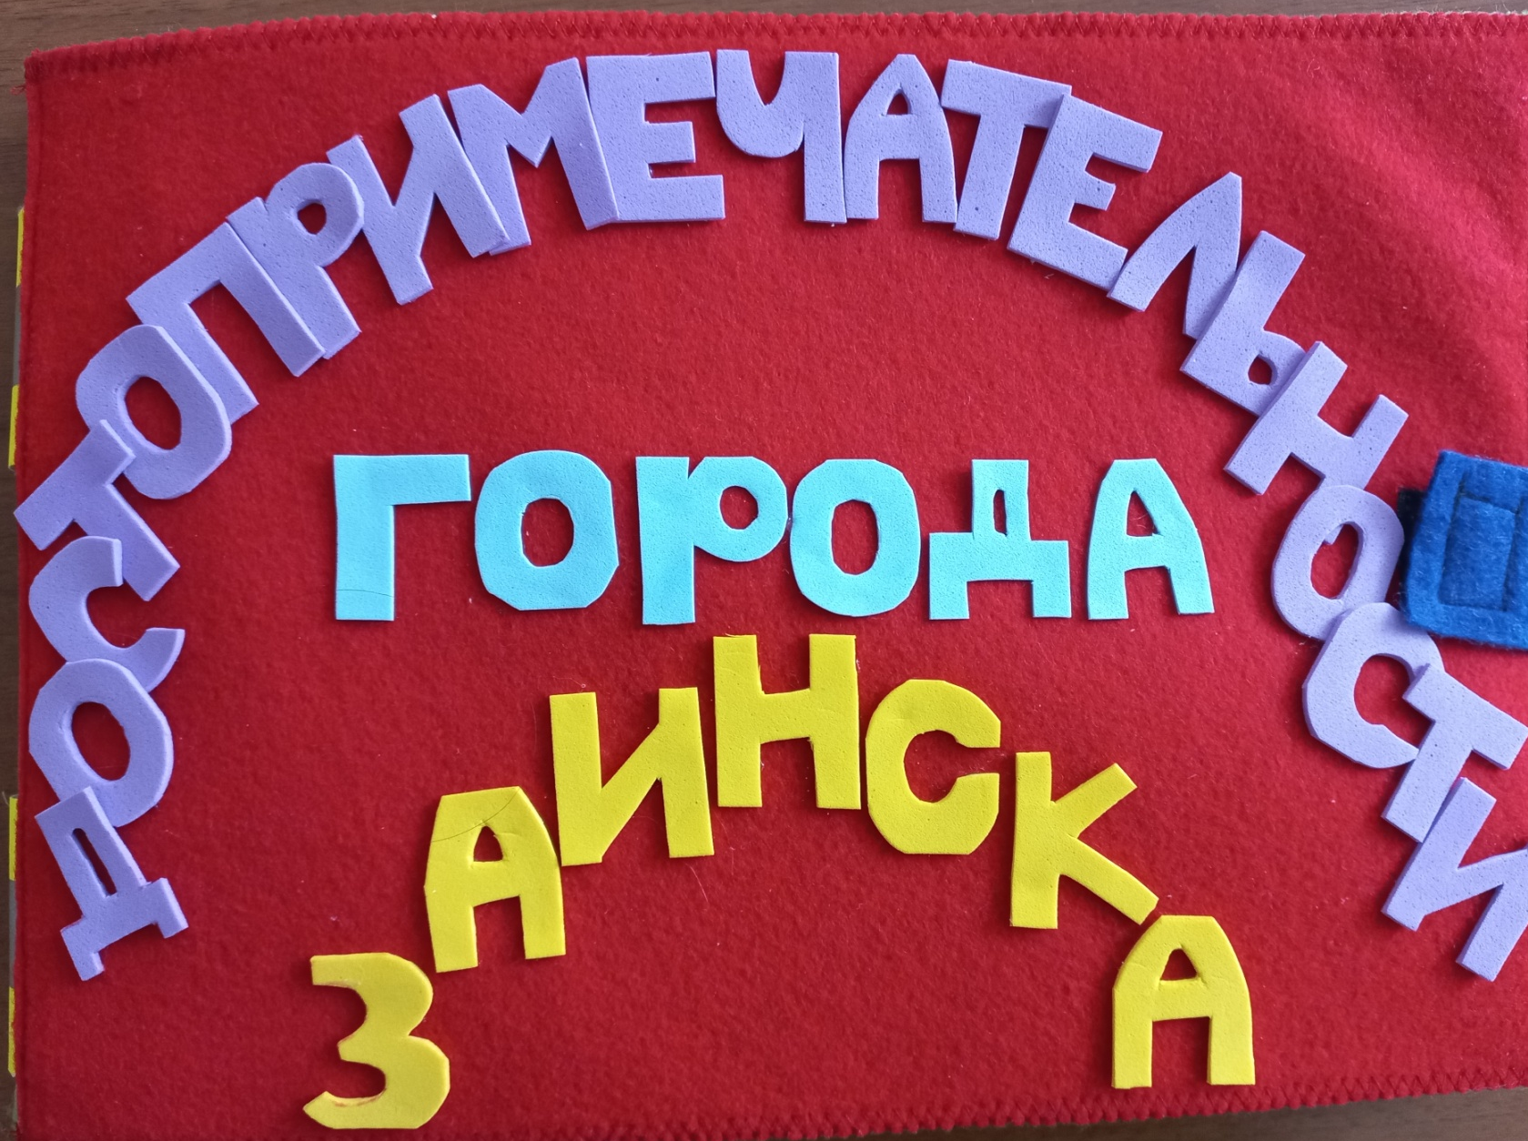
Выполнили: Миннибаева Э.Р.
Котелова В.Н.

Slide 2
Актуальность
Проблема патриотического воспитания подрастающего поколения сегодня одна из наиболее актуальных. Воспитывать патриотизм необходимо с раннего детства. Любовь к Отчизне начинается с любви к своей малой родине, месту, где родился человек - это к дому, семье, детскому саду, родному городу. Воспитание любви к самому близкому – это основа из основ нравственно-патриотического воспитания, это первая и самая важная ступень. Дошкольник, прежде всего, должен осознать себя членом семьи, неотъемлемой частью малой родины, потом гражданином России и только потом жителем планеты.

Slide 3
.
Цель
Закрепить знания детей о родном городе, достопримечательностях города. Воспитание чувства гордости и любви к своей малой Родине.
Задачи
Образовательные:
дать элементарные представления о родном городе; формировать умение передавать свои впечатления о родном городе, узнавать главные достопримечательности.
Развивающие:
развивать внимание, память, мышление, наблюдательность;
продолжать расширять и активизировать словарный запас по данной теме.
Воспитательные:
воспитывать у детей доброе отношение друг к другу;
воспитывать в детях чувство любви к своему городу.
Для детей дошкольного возраста 4-7 лет

Slide 4
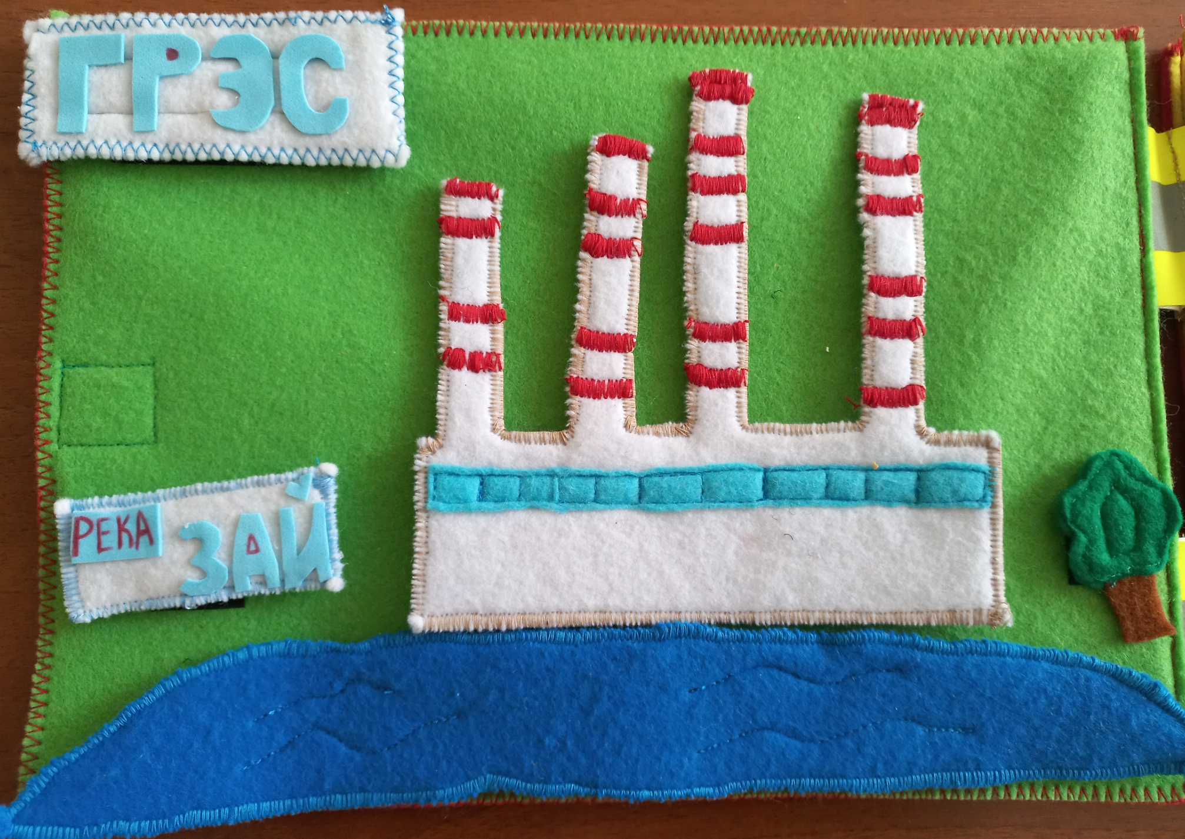

Slide 5
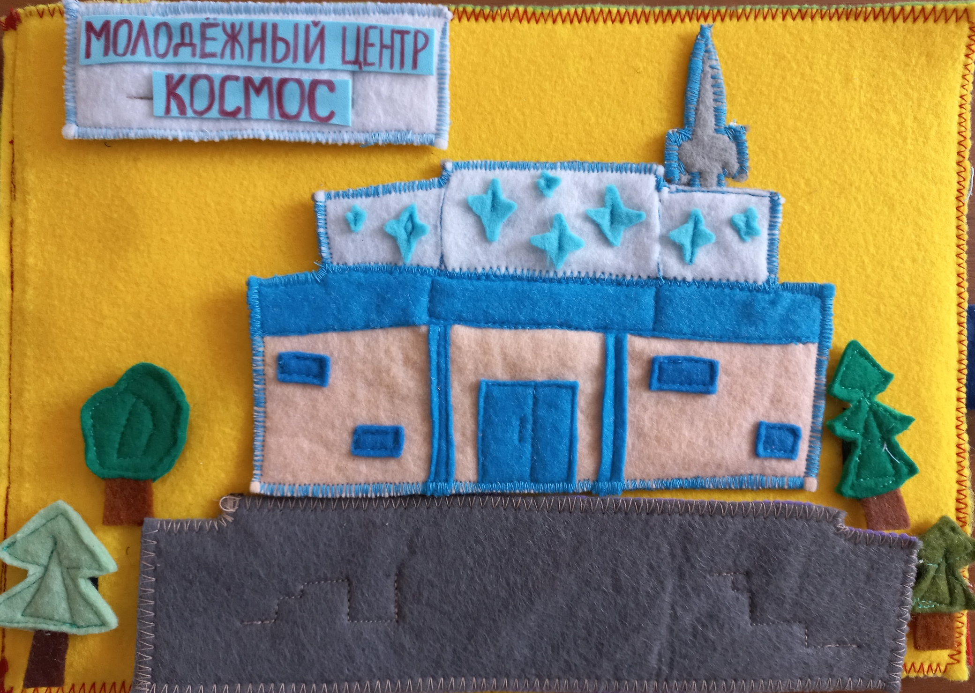

Slide 6
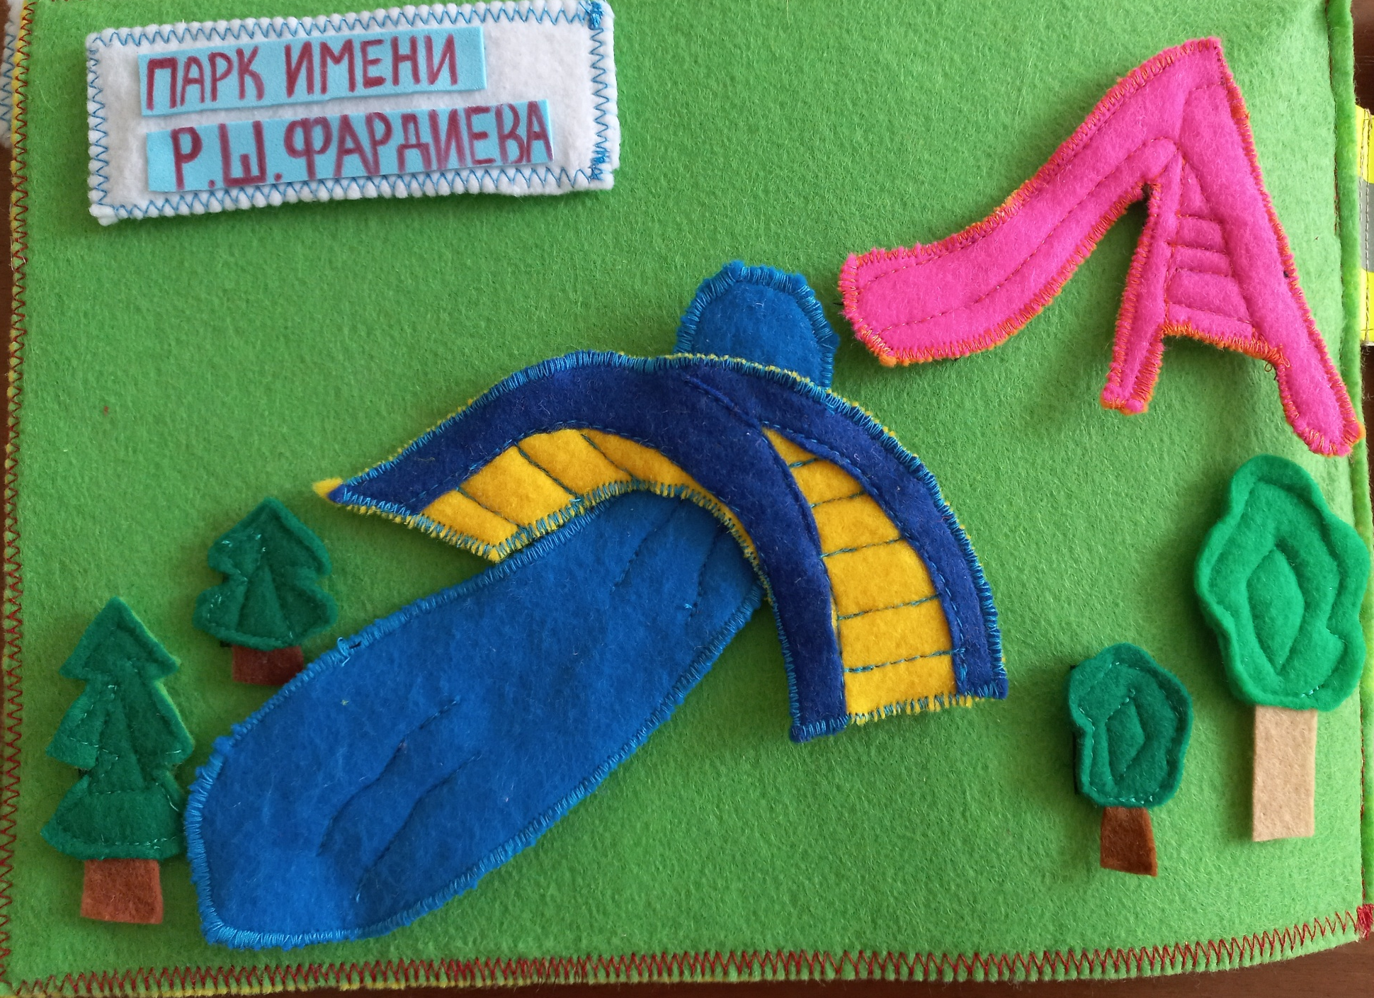

Slide 7
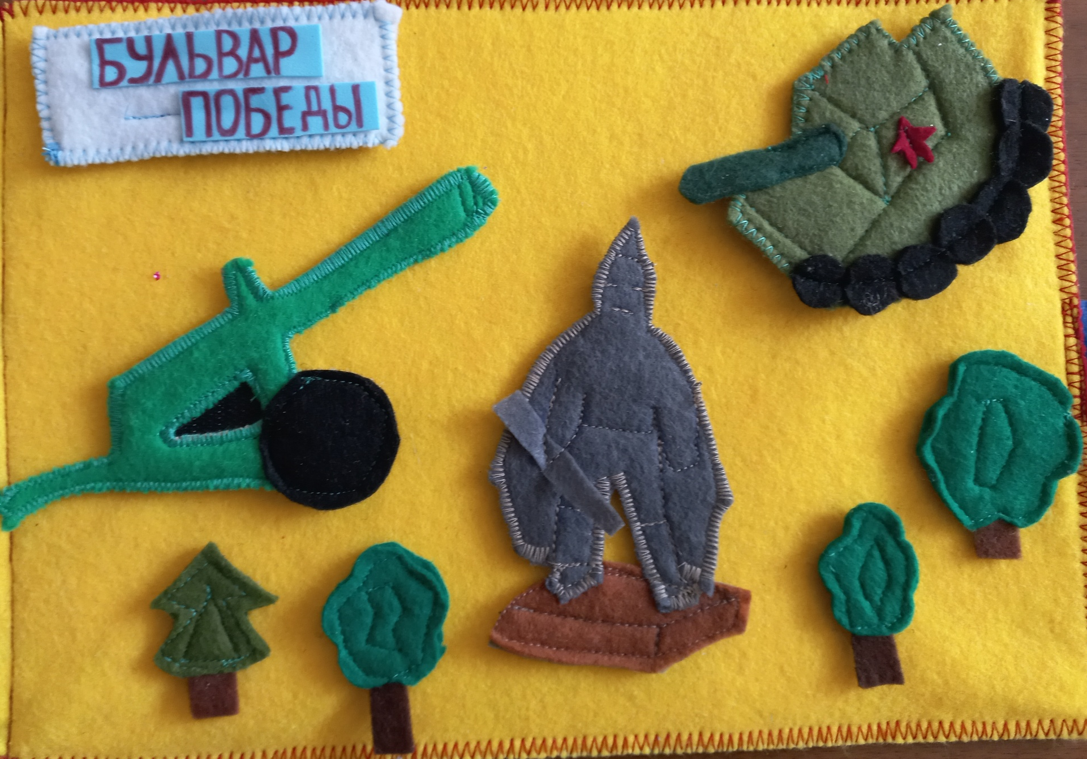

Slide 8
Взаимодействие с родителями
Консультация для родителей «Воспитание любви к родному краю».
Совместная работа с детьми по оформлению «Генеалогическое древо моей семьи».
Индивидуальные беседы с родителями о том, как учить детей любить и охранять природу, и о том, как знакомить детей с родным городом.
Предложить родителям совместные с детьми прогулки, во время которых воспитанники знакомятся с местностью, любуясь самыми прекрасными местами своей малой родины.

Slide 9
Методические рекомендации по применению данного альбома
НАШИ РЕКОМЕНДАЦИИ:
1. Речь взрослого всегда должна быть доброжелательной, эмоциональной с четкой артикуляцией и точной интонацией.
2. Для беседы выбирайте время, когда ребенок (дети) находится в хорошем настроении.
3. Не перегружайте ребенка (детей) большим количеством вопросов. Научившись одному варианту игры, переходите к другому, более сложному.

Slide 10
Вариант 1.
Ребята, у меня есть такой интересный альбом. Вы хотите узнать, что это за это альбом? Как называется город, в котором мы живем? А вы знаете самые красивые места нашего города? Я предлагаю вам отправиться в небольшое путешествие по нашему родному городу.
Вариант 2.
Игровое упражнение «Все ли верно? Докажи»
Цель: закрепить знания о городе, развивать логическое мышление, формировать умение строить фразы, доказательства.
Ход упражнения
Педагог предлагает детям внимательно послушать высказывание и определить, верно ли оно, привести аргументы в пользу своего утверждения.
Примеры утверждений:
Город Заинск больше, чем город Казань?
Речка Зай течет в городе Казань?
В городе Заинск стоит памятник кошке? (Памятник собаке-космонавту Чернушке).
Молодёжный центр называется «Комета»?

Slide 11
Вариант 3.
Дидактическое упражнение
«Один – много»
Цель: формировать умение образовывать существительные множественного числа в именительном и родительном падежах; развивать воображение, память, речь; воспитывать интерес к познанию окружающего мира.
Ход упражнения:
Педагог называет существительные в единственном числе, а дети во множественном числе в именительном и родительном падежах.
Город – города – городов, улица, вокзал, площадь, магазин, проспект, бульвар, сквер.

Slide 12
Вариант 4.
Дидактическая игра «Узнай по описанию»
Цель: закрепить представления о достопримечательностях города Заинск, развивать внимание, память, речь; воспитывать интерес к познанию окружающего мира.
Ход игры:
Педагог предлагает детям послушать короткие рассказы о достопримечательностях города, отгадать и назвать их.
1.На данный момент является флагманом энергетики Татарстана и обеспечивает теплом и электроэнергией Заинский промышленный комплекс и город Заинск и выдает электроэнергию в единую энергосистему. (Заинская ГРЭС)
2.Несколько лет назад на месте обмелевшей речки был построен парк, со множеством игровых и спортивных площадок, прогулочных дорожек. В центре парка появился прекрасный водоем с несколькими красивыми мостиками. В любое время он красив. Здесь отдыхают жители Заинска. (Парк «Кармалка»)
3.Между городскими парками стоит памятник Воину-освободителю, у подножия которого горит «вечный огонь». Там стоят обелиски, посвященные павшим в Великой Отечественной войне воинам и бюсты Героев Советского Союза и кавалеров ордена Славы - наших героев-земляков. (Бульвар Победы).
4.Здесь проходят концерты, праздничные вечера, проводятся торжественные собрания для жителей города, показывают кино. (Кинотеатр «Космос»)

